Slide 1
Тема: камера сгорания

Slide 2
Вопросы
1.Назначения и требования, предъявляемые к камерам сгорания.
2.Типы КС и их сравнительная характеристика.
3.Силы, действующие на КС и вызываемые ими напряжения

Slide 3
Назначение
Камера сгорания -предназначена для преобразования химической энергий топлива, в тепловую путем окисления топлива с воздухом. С последующим сгорание и перемешиваний в жаровой трубе.

Slide 4
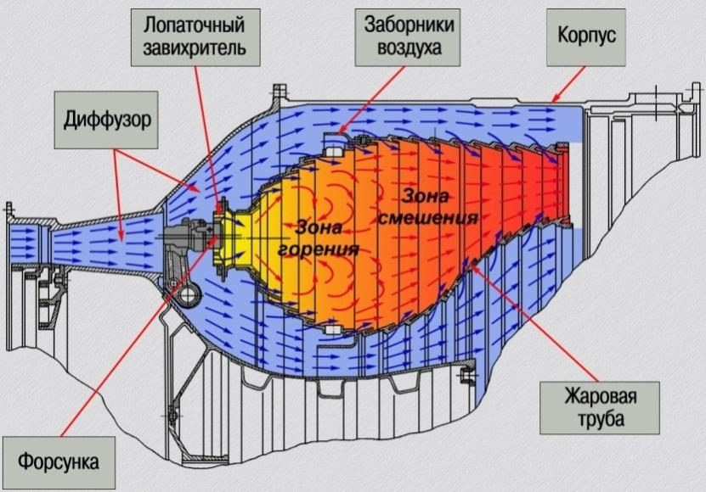

Slide 5
Требование
Обеспечивать устойчивое горение топлива на всех режимах работы двигателя и при всех возможных условиях эксплуатации.
удовлетворительное работать при переходах с одного режима работы на другой за минимальный отрезок времени (особенно на больших высотах полета)
Обеспечивать высокую полноту сгорания топлива, которая характеризуется коэффициентом η=0,96-98
Иметь короткий факел пламени.

Slide 6
Требование
Оказывать малое гидравлическое сопротивление газовому потоку, которая характеризуется коэффициентом σ=0,92-96.
Обеспечивать равномерное температурное поле.
Иметь малые габаритные размеры и малую массу
Иметь надежную конструкцию и достаточный ресурс работы.
Быть простой в производстве , эксплантаций и ремонт.

Slide 7
Типы камер сгорания.
Камеры сгорания классифицируются по следующим признакам:
Направление потока воздуха.
Способ подачи топлива в зону горения.
Конструкции и компоновки.

Slide 8
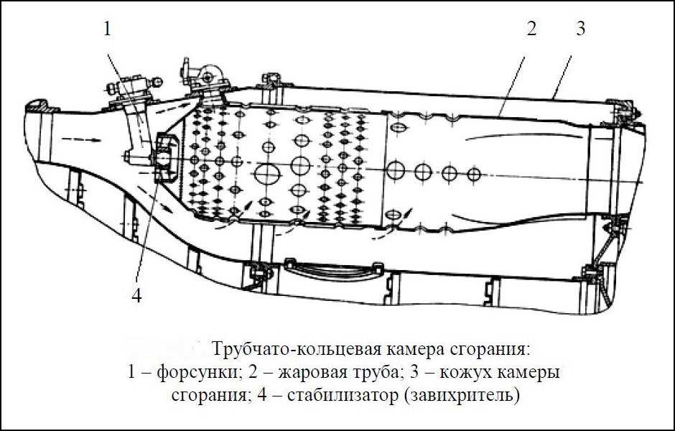
Направление потока воздуха.
Прямоточные камеры

Slide 9
Преимущество таких камер является малые гидравлические потери. σ=0,92-96
Недостатками является большие габариты которые приводят к сложность конструкций и увеличении массы.

Slide 10
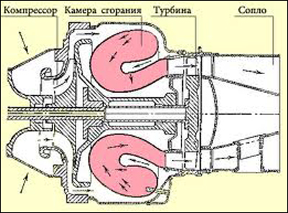
Направление потока воздуха.
Противоточные камеры

Slide 11
Достоинством такой камеры является малый размер.
Недостатком такой камеры является большие гидравлические потери которые влияют на кпд двигателя.
Такие камеры сгорания обычно применяются в стартерах или вспомогательных силовых установках (ВСУ )

Slide 12
Способ подачи топлива
В камеру сгорания топливо может подавать в паровой фазе или жидкой фазе.
Камера сгорания с подачей в паровой фазе имеет большой коэффициент полноты сгорания по сравнению с камерой сгорания где топливо подается в жидкой фазе.

Slide 13
Конструкция и компановка
К конструктивным отличиям КС относятся внешний вид камеры сгорания . Камета сгорания выполняются по следующим конструктивным схемам
Трубчатая
Трубчато-кольцевая
Кольцевая

Slide 14
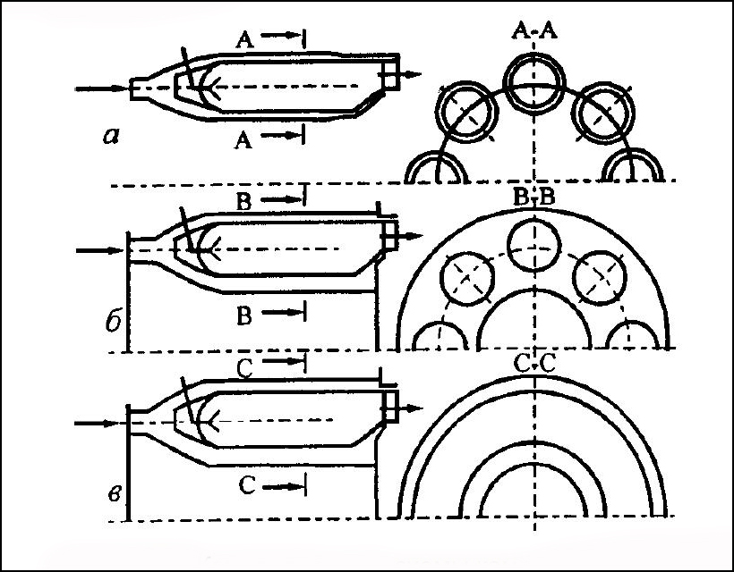

Slide 15
Трубчатая КС
Достоинства :
Легкая доводка в производстве.
Не требует полной разборки при замене.
Высокая полнота сгорания.
Недостатки камеры сгорания можно отнести:
Большая масса.
Необходимость установки газосборника.
Большое число уплотнительных элементах.
Большое гидравлическое сопротивления

Slide 16
Трубчато-кольцевой КС
Достоинства :
Наличие отдельных жаровых труб.
Корпус включена в силовую схему двигателя.
Недостатки камеры сгорания можно отнести:
Увеличенная масса двигателя.
Неравномерность температур.
Усложнен запуск. (необходим пламяперебрасыватель )

Slide 17
Кольцевая КС
Достоинства:
Наружный и внутренний корпус включается в силовую схему двигателя.
Малая масса.
При срыве пламени одной из форсунок легко воспламеняется от соседней.
Недостатки:
Сложность ремонта и замены.
Трудность организации процесса горения.
Сложность доводки

Slide 18
Нагрузки девствующие на КС
Элементы камеры сгорания испытывают напряжение от действия газовых инерционных и массовых сил а также неравномерность нагрева материала и вибрации. Кроме того при включении элементов камера сгорания в силовую системы возникают дополнительные напряжения от действия сил и моментов передаваемых от других узлов двигателя.

